Slide 1

供应链交流
天逸金融服务集团

Slide 2
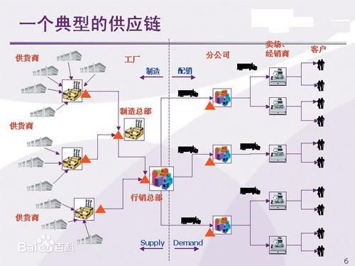
供应链金融概念
概念
供应链金融是对一个产业供应链中的单个企业或上下游多个企业提供全面的金融服务,以促进供应链核心企业及上下游配套企业 产-供-销链条的稳固和流转畅顺,并通过金融资本与实业经济协作,构筑银行,企业和商品供应链互利共存,持续发展,良性互动的产业生态。

Slide 3
供应链金融的三大思路
基于存货
供应链金融三大思路
基于应收账款
基于预付

Slide 4
供应链融资业务产品架构
供应链融资
预付类
应收类
存货类
进口开证
保兑仓
出口保理
国内保理
动产质押-总量控制
进口押汇
厂仓银
出口押汇
应收账款质押
动产质押-逐笔控制
进口代付
厂厂银
信保押汇
应收租赁款保理
仓单质押
订单融资
买方信贷
福费廷
标准仓单质押
打包放款
控货开证
IFC担保融资
提货担保
国内开证
出口退税质押贷

Slide 5
保兑仓融资模式——预付类
3
供应商(卖方企业,上游企业)
商业银行
5
仓储监管方
7
10
1
4
8
6
融资企业(买方企业,下游企业)
9
2
保兑仓业务是基于上下游和商品提货权的一种供应链金融业务，保兑仓业务除了需要处于供应链中的上游供应商、下游制造商(融资企业)和银行参与外，还需要仓储监管方参与，主要负责对质押物品的评估和监管。
保兑仓业务实现了融资企业的杠杆采购和供应商的批量销售，同时也给银行带来了收益，实现了多赢的目的。

Slide 6
应收账款融资模式——应收类
金融机构（商业银行）
5
信贷款用
3
质押单据
9
注销合同
4
付款承诺
8
支付账款
2
发出应收账款单据
7
收款
融资企业
（债券企业，上游企业）
债务企业
（下游企业）
1交易
销货
在商业银行同意向融资企业提供信用贷款前，商业银行仍要对该企业的风险进行评估，只是更多关注的是下游企业的还款能力、交易风险以及整个供应链的运作状况，而并非只针对中小企业本身进行评估。
应收账款融资使得融资企业可以及时获得商业银行提供的短期信用贷款，不但有利于解决融资企业短期资金的需求，加快中小企业健康稳定的发展和成长，而且有利于整个供应链的持续高效运作。

Slide 7
融通仓融资模式——存货类
申请
商业银行
基于供应链金融的思想，采用融通仓业务融资时，银行应重点考查企业是否有稳定的存货、是否有长期合作的交易对象以及整个供应链的综合运作状况，并以此作为授信决策的重要依据。
融资企业
信用贷款
评估证明
第三方物流（融通仓）
质押
商业银行也可根据第三方物流企业的规模和运营能力，将一定的授信额度授予物流企业，由物流企业直接负责融资企业贷款的运营和风险管理，这样既可以简化流程，提高融资企业的产销供应链运作效率，同时也可以转移商业银行的信贷风险，降低经营成本。

Slide 8
三种融资模式的区别
融资模式 | 质押物 | 第三方参与 | 融资方在供应链的位置 | 融资用途
保兑仓融资 | 欲购买的 货物 | 仓储监管方 | 下游企业、生产商 | 付款、提货
应收账款融资 | 债权 | 无 | 上游企业、供应商 | 购买原材料 进行生产
融通仓融资 | 存货 | 第三方物流 | 任何企业 | 各种用途

